Slide 1

UNIVERSIDAD AUTÓNOMA DEL ESTADO DE MÉXICO
FACULTAD DE GEOGRAFÍA
LICENCIATURA EN GEOLOGÍA AMBIENTAL Y RECURSOS HÍDRICOS
UNIDAD DE APRENDIZAJE: TÓPICOS SELECTOS DE GEOLOGÍA AMBIENTAL
Semestre en que se imparte: 7mo
Dr. Alexis Ordaz Hernández, PTC
Octubre del 2017

Slide 2
Unidad 2. Metodologías para la evaluación de problemas ambientales
Conferencia 7.
Métodos de exploración en las investigaciones geológicas como paso previo a la evaluación de problemáticas ambientales.
Contenido de la conferencia:
Métodos de exploración del subsuelo.

Slide 3
Unidad 2. Metodologías para la evaluación de problemas ambientales Conferencia 7. Métodos de exploración en las investigaciones geológicas como paso previo a la evaluación de problemáticas ambientales.
Objetivos de la asignatura
Analizar las problemáticas geológico ambientales actuales, con la finalidad de desarrollar diagnósticos y anteproyectos de mitigación-remediación de los mismos.
Unidad 2. Metodologías para la evaluación de problemas ambientales . Objetivo: Conocer y aplicar las metodologías para la evaluación de los principales fenómenos geológicos que afectan a la sociedad, con el propósito de establecer los niveles de influencia y/o peligro del fenómeno objeto de evaluación, con el empleo de técnicas o métodos establecidos en la literatura especializada.
Objetivo de la Conferencia:
Dotar a los estudiantes de las herramientas necesarias para reconocer y seleccionar los métodos de exploración durante la solución de una tarea en el campo de la evaluación de problemas ambientales de génesis geológica.
La conferencia aborda solo una parte de los contenidos de la unidad 2. El resto de los contenidos se distribuyen equilibradamente en otras conferencias.

Slide 4
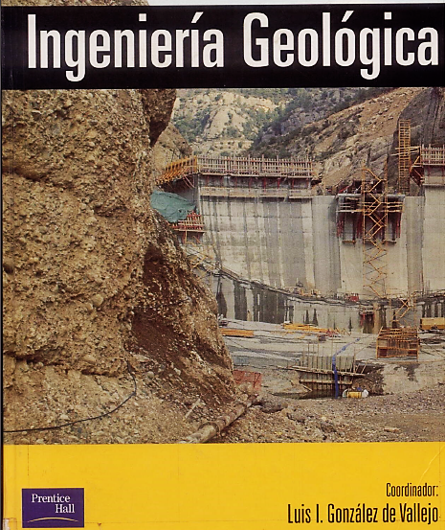
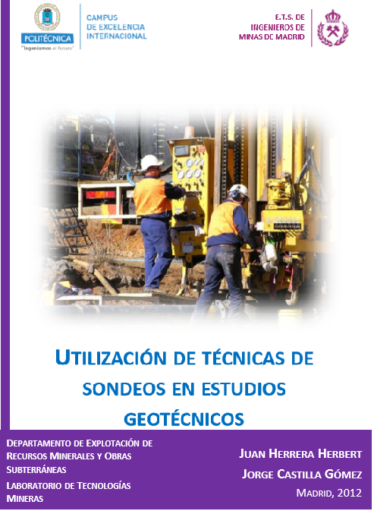
Unidad 2. Metodologías para la evaluación de problemas ambientales Conferencia 7. Métodos de exploración en las investigaciones geológicas como paso previo a la evaluación de problemáticas ambientales.
Bibliografía recomendada para los contenidos de esta clase:
Ingeniería Geológica. Universidad Complutense de Madrid. 2002. Autor: Luis I.González de Vallejo.
Utilización de técnicas de sondeos en estudios geotécnicos. Universidad Politécnica de Madrid, 2012. Autores: Juan Herrera Herbert y Jorge Castilla Gómez

Slide 5
Unidad 2. Metodologías para la evaluación de problemas ambientales Conferencia 7. Métodos de exploración en las investigaciones geológicas como paso previo a la evaluación de problemáticas ambientales.
INTRODUCCIÓN

Slide 6
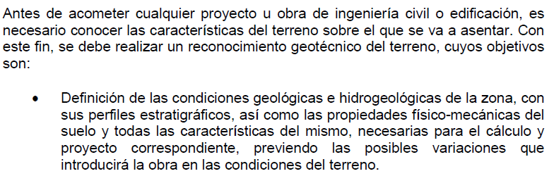
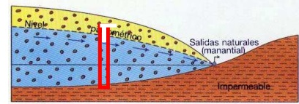
Unidad 2. Metodologías para la evaluación de problemas ambientales Conferencia 7. Métodos de exploración en las investigaciones geológicas como paso previo a la evaluación de problemáticas ambientales.
Objetivos de la exploración geológica

Slide 7
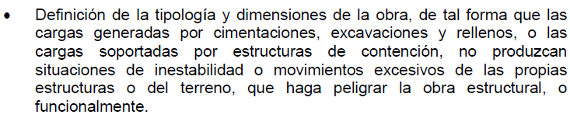
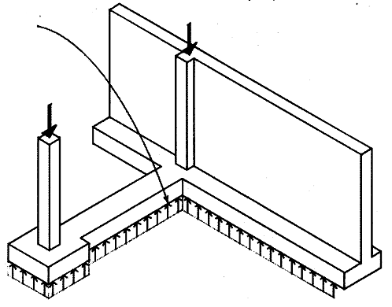
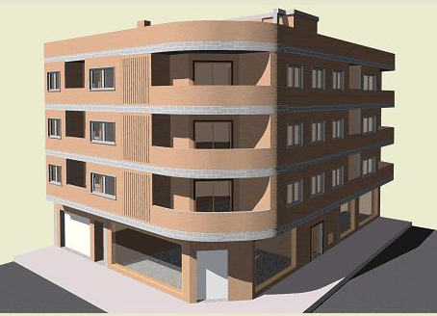
Unidad 2. Metodologías para la evaluación de problemas ambientales Conferencia 7. Métodos de exploración en las investigaciones geológicas como paso previo a la evaluación de problemáticas ambientales.
Objetivos de la exploración geológica. Continuación

Slide 8
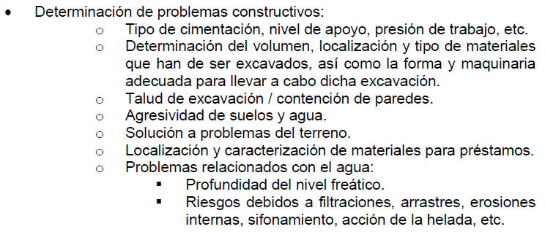
Unidad 2. Metodologías para la evaluación de problemas ambientales Conferencia 7. Métodos de exploración en las investigaciones geológicas como paso previo a la evaluación de problemáticas ambientales.
Objetivos de la exploración geológica. Continuación

Slide 9
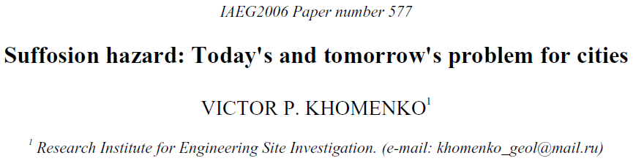
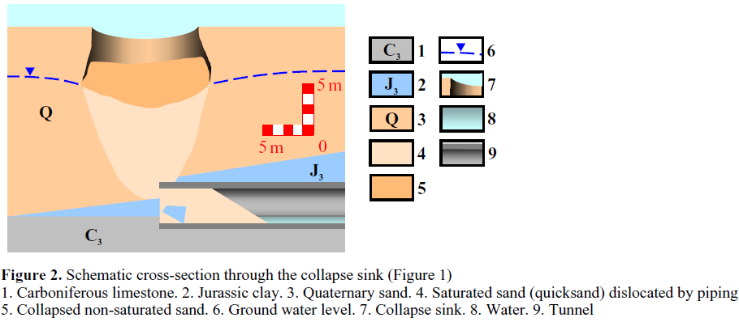
Unidad 2. Metodologías para la evaluación de problemas ambientales Conferencia 7. Métodos de exploración en las investigaciones geológicas como paso previo a la evaluación de problemáticas ambientales.
Problemas relacionados con el agua

Slide 10
Unidad 2. Metodologías para la evaluación de problemas ambientales Conferencia 7. Métodos de exploración en las investigaciones geológicas como paso previo a la evaluación de problemáticas ambientales.
Métodos de exploración en las
investigaciones geológicas

Slide 11
Unidad 2. Metodologías para la evaluación de problemas ambientales Conferencia 7. Métodos de exploración en las investigaciones geológicas como paso previo a la evaluación de problemáticas ambientales.
Desarrollo de las investigaciones in situ
Fases del proyecto | Actividades características | Trabajos de investigación geológico-geotécnicos
 | Revisión de información | Topografía y relieve. Hidrología e hidrogeología. Mapas geológicos regionales. Historia geológica. Sismicidad y otros riesgos geológicos.
 | Foto-interpretación | Fotografías aéreas y teledetección. Geomorfología. Litologías y estructuras. Riesgos geológicos. Cartografías geológicas de síntesis.
 | Visita y reconocimiento previo de campo | Reconocimiento de suelos y rocas. Fallas y estructuras. Datos hidrogeológicos, drenaje. Geomorfología, estabilidad de laderas, subsidencias, hundimientos, inundaciones, etc. Problemas geoambientales. Accesos y situación de investigaciones in situ.
Estudios previos y de viabilidad

Slide 12
Unidad 2. Metodologías para la evaluación de problemas ambientales Conferencia 7. Métodos de exploración en las investigaciones geológicas como paso previo a la evaluación de problemáticas ambientales.
Continuación
Fases del proyecto | Actividades características | Trabajos de investigación geológico-geotécnicos
 | Cartografía geológica-geotécnica (escalas 1:5,000-1:10,000) | Litoestratigrafía y estructura. Geomorfología e hidrogeología. Clasificación y propiedades de los materiales.
 | Datos hidrológicos-hidrogeológicos | Identificación de zonas inundables, kársticas, de encharcamiento, de escorrentía, etc. Regionales y locales.
 | Investigaciones geotécnicas básicas | Sondeos y calicatas. Prospección geofísica. Ensayos de laboratorio.
 | Investigaciones geotécnicas de detalle | Sondeos y calicatas. Prospección geofísica. Ensayos in situ y ensayos de laboratorio
 | Cartografía geotécnica detalle (escalas 1:500-1:2,000) | Mapas geológicos-geotécnicos de detalle. Sectorización y propiedades geomecánicas.
Anteproyecto
Proyecto

Slide 13
Unidad 2. Metodologías para la evaluación de problemas ambientales Conferencia 7. Métodos de exploración en las investigaciones geológicas como paso previo a la evaluación de problemáticas ambientales.
Continuación
Fases del proyecto | Actividades características | Trabajos de investigación geológico-geotécnicos
Construcción | Seguimiento geotécnico | Planos geotécnicos de obra. Estabilidad de excavaciones y túneles. Control de parámetros geotécnicos. Cimentación de estructuras.
 | Instrumentación | Instalación y lectura instrumental. Ensayos in situ. Control de calidad.
Explotación | Auscultación | Seguimiento de obra-terreno.

Slide 14
Unidad 2. Metodologías para la evaluación de problemas ambientales Conferencia 7. Métodos de exploración en las investigaciones geológicas como paso previo a la evaluación de problemáticas ambientales.
TIPOS DE PERFORACIONES MÁS USUALES
Sondeos a rotación
Sondeos helicoidales
Sondeos a percusión
Otros técnicas de investigación del subsuelo

Slide 15
Unidad 2. Metodologías para la evaluación de problemas ambientales Conferencia 7. Métodos de exploración en las investigaciones geológicas como paso previo a la evaluación de problemáticas ambientales.
Sondeos a rotación
Los sondeos a rotación pueden perforar cualquier tipo de suelo o roca hasta profundidades muy elevadas y con distintas inclinaciones. La profundidad habitual no excede los 100m, aunque pueden alcanzarse los 1.000 m. la extracción de testigo es continua y el porcentaje de recuperación del testigo con respecto a la longitud perforada puede ser muy alto, dependiendo del sistema de extracción. Algunos tipos de materiales son difíciles de perforar a rotación, como las gravas y los bolos o las arenas finas bajo el nivel freático, debido al arrastre del propio fluido de perforación.

Slide 16
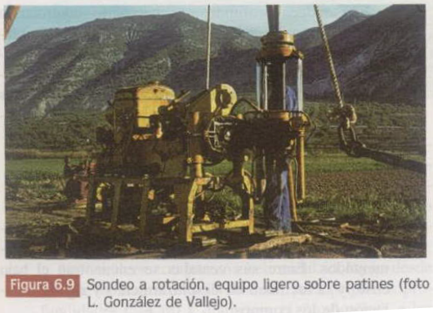
Unidad 2. Metodologías para la evaluación de problemas ambientales Conferencia 7. Métodos de exploración en las investigaciones geológicas como paso previo a la evaluación de problemáticas ambientales.

Slide 17
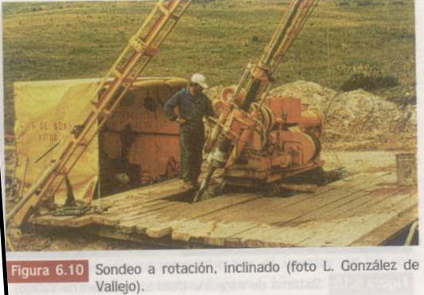
Unidad 2. Metodologías para la evaluación de problemas ambientales Conferencia 7. Métodos de exploración en las investigaciones geológicas como paso previo a la evaluación de problemáticas ambientales.

Slide 18
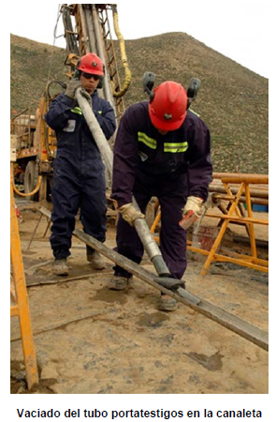
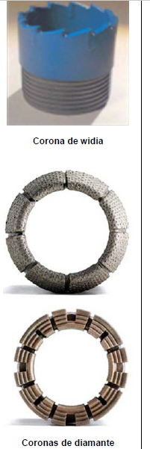
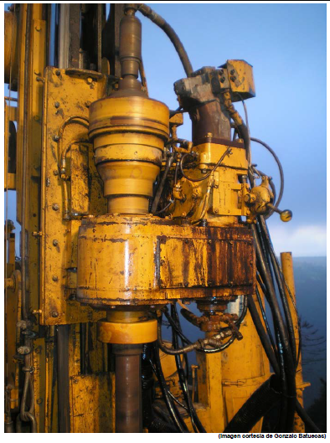
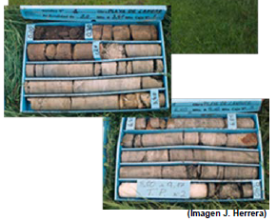
Unidad 2. Metodologías para la evaluación de problemas ambientales Conferencia 7. Métodos de exploración en las investigaciones geológicas como paso previo a la evaluación de problemáticas ambientales.
Carburo de wolframio

Slide 19
Unidad 2. Metodologías para la evaluación de problemas ambientales Conferencia 7. Métodos de exploración en las investigaciones geológicas como paso previo a la evaluación de problemáticas ambientales.
Sondeos helicoidales
Su uso se limita a suelos relativamente blandos y cohesivos, no siendo operativos para suelos duros o cementados. Entre sus ventajas se encuentran el bajo coste y la facilidad de desplazamiento y rápida instalación de los equipos.

Slide 20
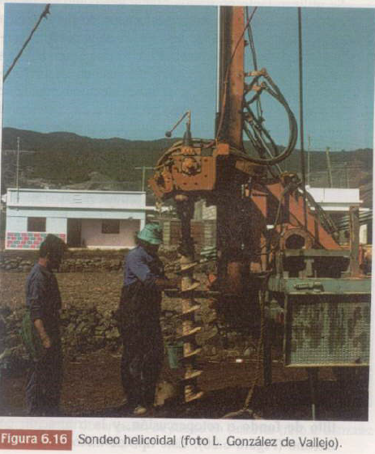
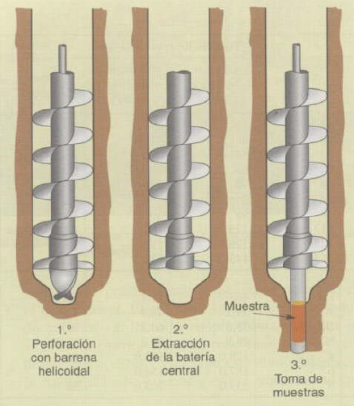
Unidad 2. Metodologías para la evaluación de problemas ambientales Conferencia 7. Métodos de exploración en las investigaciones geológicas como paso previo a la evaluación de problemáticas ambientales.

Slide 21
Unidad 2. Metodologías para la evaluación de problemas ambientales Conferencia 7. Métodos de exploración en las investigaciones geológicas como paso previo a la evaluación de problemáticas ambientales.
Sondeos a percusión
Se utilizan tanto en suelos granulares como en suelos cohesivos, pudiendo atravesar suelos de consistencia firme a muy firme. Este tipo de sondeos puede alcanzar profundidades de hasta 30 o 40 m, si bien las más frecuentes son de 15 a 20 m. el sistema de perforación consiste en la hinca de tubos de acero mediante el golpeo de una maza de 120 kg que cae desde una altura de 1 m (Figura 6.18). Se deben contar sistemáticamente los golpes necesarios para la penetración de cada tramo de 20 cm, lo que permite conocer la compacidad del suelo atravesado. Las tuberías empleadas, que pueden tener diámetros exteriores de 91, 128, 178 y 230 mm, actúan como entibación durante la extracción de muestras mediante cucharas y trépanos.

Slide 22
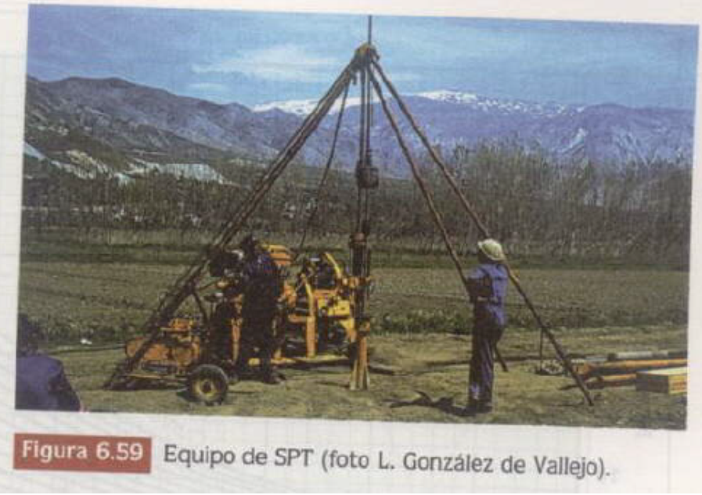
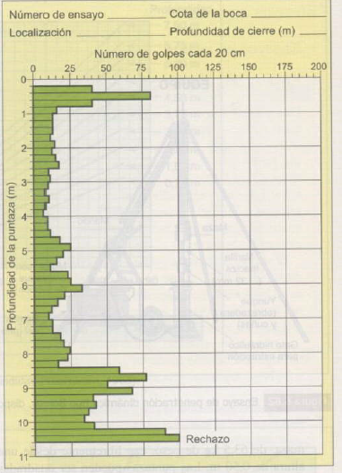
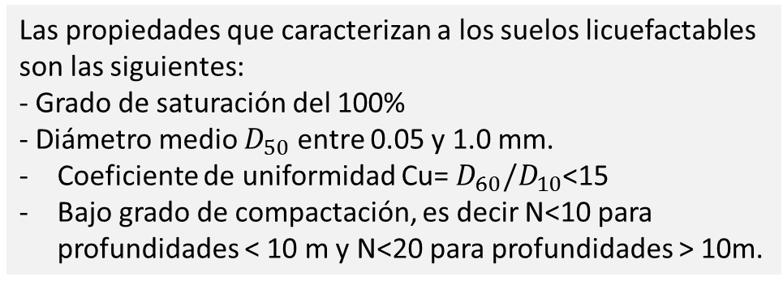
Unidad 2. Metodologías para la evaluación de problemas ambientales Conferencia 7. Métodos de exploración en las investigaciones geológicas como paso previo a la evaluación de problemáticas ambientales.
Las propiedades que caracterizan a los suelos licuefactables son las siguientes:
- Grado de saturación del 100%
- Diámetro medio $D_{50}$ entre 0.05 y 1.0 mm.
Coeficiente de uniformidad Cu= $D_{60}/D_{10}$<15
Bajo grado de compactación, es decir N<10 para profundidades < 10 m y N<20 para profundidades > 10m.

Slide 23
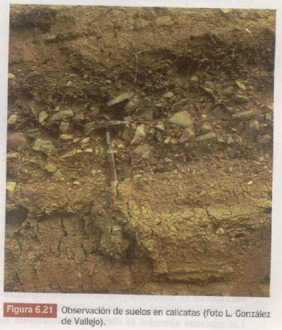
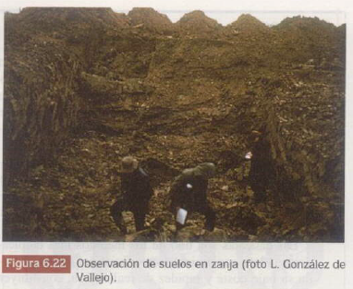
Unidad 2. Metodologías para la evaluación de problemas ambientales Conferencia 7. Métodos de exploración en las investigaciones geológicas como paso previo a la evaluación de problemáticas ambientales.
Otros técnicas de investigación del subsuelo
Las calicatas, zanjas, rozas, pozos, etc., consisten en excavaciones realizadas mediante medios mecánicos convencionales, que permiten la observación directa del terreno a cierta profundidad, así como la toma de muestras y la realización de ensayos in situ.
Tienen la ventaja de que permiten acceder directamente al terreno, pudiéndose observar las variaciones litológicas, estructura, discontinuidades, etc., así como tomar muestras de gran tamaño para la realización de ensayos y análisis.
Las calicatas son uno de los métodos más empleados en el reconocimiento superficial del terreno, y dado su bajo coste y rapidez de realización, constituyen un elemento habitual en cualquier tipo de investigación in situ. Sin embargo, cuentan con las siguientes limitaciones:
La profundidad ni suele exceder de 4m.
La presencia de agua limita su utilidad.
El terreno debe poderse excavar con medios mecánicos
Para su ejecución es imprescindible cumplir las normas de seguridad frente a derrumbes de las paredes, así como cerciorarse de la ausencia de instalaciones, conducciones, cables, etc.

Slide 24
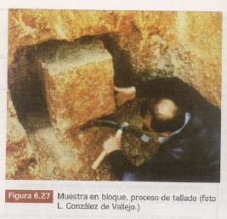
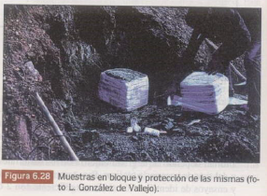
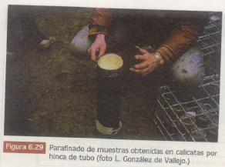
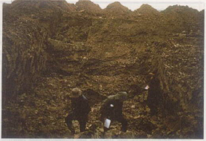
Unidad 2. Metodologías para la evaluación de problemas ambientales Conferencia 7. Métodos de exploración en las investigaciones geológicas como paso previo a la evaluación de problemáticas ambientales.

Slide 25
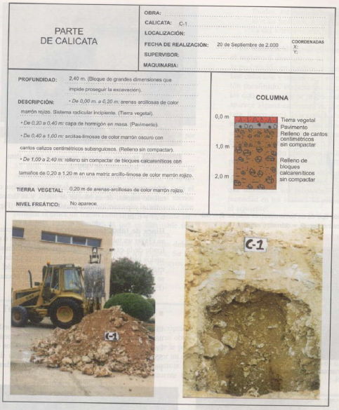
Unidad 2. Metodologías para la evaluación de problemas ambientales Conferencia 7. Métodos de exploración en las investigaciones geológicas como paso previo a la evaluación de problemáticas ambientales.

Slide 26
Unidad 2. Metodologías para la evaluación de problemas ambientales Conferencia 7. Métodos de exploración en las investigaciones geológicas como paso previo a la evaluación de problemáticas ambientales.
Las técnicas de perforación y toma de muestras son métodos directos de investigación del subsuelo, pero también existen los llamados métodos indirectos, en este caso hoy nos reseñáremos a “Los Métodos Geofísicos”

Slide 27
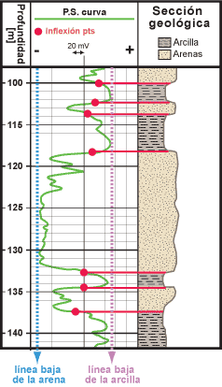
Unidad 2. Metodologías para la evaluación de problemas ambientales Conferencia 7. Métodos de exploración en las investigaciones geológicas como paso previo a la evaluación de problemáticas ambientales.
Los métodos geofísicos basan su aplicación en un fuerte contraste de las propiedades físicas de los materiales geológicos, entre las que se encuentran, densidad, potenciales naturales, permeabilidad magnética, potenciales REDOX, conductividad térmica, etc., y dependiendo de las condiciones físicas y morfológicas del sitio de estudio, se podrán aplicar diversas técnicas geofísicas para resolver un problema
Interpretación clásica de una curva P.S. en una serie de arenas arcillosas

Slide 28
Unidad 2. Metodologías para la evaluación de problemas ambientales Conferencia 7. Métodos de exploración en las investigaciones geológicas como paso previo a la evaluación de problemáticas ambientales.
Las herramientas de prospección geofísica de mayor uso en los proyectos básicos de ingeniería civil son:
la prospección eléctrica,
la prospección sismológica,
la técnica del radar de penetración terrestre,
la prospección gravimétrica.

Slide 29
Unidad 2. Metodologías para la evaluación de problemas ambientales Conferencia 7. Métodos de exploración en las investigaciones geológicas como paso previo a la evaluación de problemáticas ambientales.
LOS MÉTODOS GEOFÍSICOS DE EXPLORACIÓN
Método Geofísico | Campo estudiado
Prospección Magnética | a. Campo Geomagnético Terrestre
Prospección Gravimétrica | b. Campo Gravimétrico Terrestre
Prospección Electromagnética | c. Campos eléctricos y electromagnéticos naturales de la Tierra y artificiales.
Prospección Sísmica | d. Campos de ondas elásticas originados artificialmente.
Prospección Nuclear | e. Campos de radiaciones radioactivas naturales y artificiales.
Prospección Térmica | f. Calor terrestre.

Slide 30
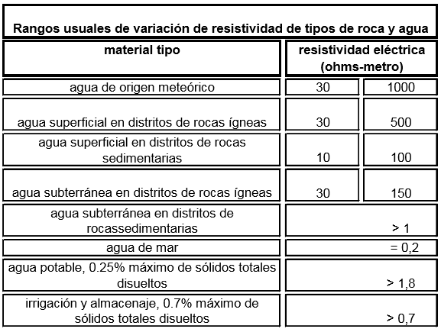
Unidad 2. Metodologías para la evaluación de problemas ambientales Conferencia 7. Métodos de exploración en las investigaciones geológicas como paso previo a la evaluación de problemáticas ambientales.
La prospección eléctrica: resistividad, polarización inducida y el potencial natural

Slide 31
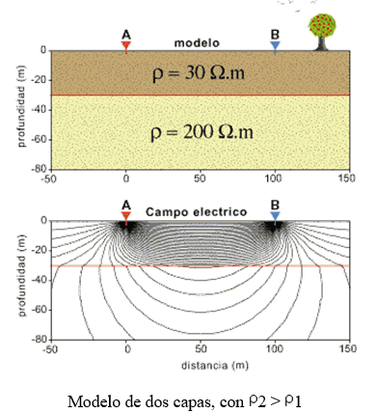
Unidad 2. Metodologías para la evaluación de problemas ambientales Conferencia 7. Métodos de exploración en las investigaciones geológicas como paso previo a la evaluación de problemáticas ambientales.

Slide 32
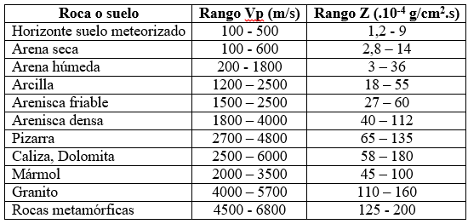
Unidad 2. Metodologías para la evaluación de problemas ambientales Conferencia 7. Métodos de exploración en las investigaciones geológicas como paso previo a la evaluación de problemáticas ambientales.
Prospección sismológica, sondeos sísmicos de refracción
En la tabla que aparece a continuación se muestran los valores de la velocidad de las ondas P y la impedancia acústica (Z), para diferentes tipos de rocas (Gurvich, 1972)

Slide 33
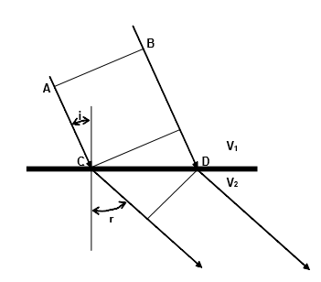
Unidad 2. Metodologías para la evaluación de problemas ambientales Conferencia 7. Métodos de exploración en las investigaciones geológicas como paso previo a la evaluación de problemáticas ambientales.
Frente de onda en un medio discontinuo de propagación

Slide 34
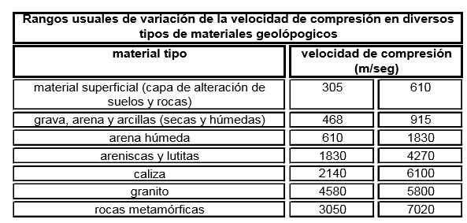
Unidad 2. Metodologías para la evaluación de problemas ambientales Conferencia 7. Métodos de exploración en las investigaciones geológicas como paso previo a la evaluación de problemáticas ambientales.
Rango usual de velocidades para los materiales geológicos

Slide 35
Unidad 2. Metodologías para la evaluación de problemas ambientales Conferencia 7. Métodos de exploración en las investigaciones geológicas como paso previo a la evaluación de problemáticas ambientales.
Conclusiones
La correcta elección del métodos de exploración, en cada situación especifica es de vital importancia en la calidad de los resultados finales y en ahorro de recursos.
En un grupo importante de trabajos y de acuerdo a la complejidad de la investigación, es necesario emplear combinaciones de diferentes métodos. Por ejemplo técnicas geofísicas y de perforación.
Una completa investigación del subsuelo, garantiza datos confiables para los diferentes métodos que posteriormente se utilizarán en la evaluación de problemáticas ambientales especificas. Por ejemplo: Efecto de Sitio, Licuefacción, Colapsibilidad de los suelos, Sufusión, etc.

Slide 36
GRACIAS

